Slide 1
Programme de formation orientée vers la nouveauté, la collaboration et l’expérience en recherche (FONCER)
Le 29 janvier 2016

Slide 2
Aperçu du programme
Processus de demande
Critères de sélection
http://www.nserc-crsng.gc.ca/professors-professeurs/grants-subs/create-foncer_fra.asp

Slide 3
Objectifs du programme
Le Programme FONCER appuie la formation d’équipes composées d’étudiants et de stagiaires postdoctoraux hautement qualifiés du Canada et d’autres pays grâce à des programmes de formation novateurs :
qui encouragent les approches axées sur la collaboration et l’intégration et relèvent des défis scientifiques de taille;
qui aident les nouveaux chercheurs à passer du rôle de stagiaires à celui d’employés productifs au sein de la population active canadienne.

Slide 4
Le Programme FONCER favorise :
des expériences de formation enrichies;
une meilleure employabilité;
le perfectionnement des compétences professionnelles;
la collaboration avec l’industrie;
la mobilité des étudiants;
la recherche interdisciplinaire.

Slide 5
Caractéristiques d’un programme de formation appuyé par une subvention FONCER
Nature novatrice du programme
Milieu fort propice à la formation
Excellence des chercheurs et leur réussite en matière de formation
Capacité des chercheurs à monter la barre en ce qui concerne les pratiques exemplaires en matière de formation
Programme favorisant la collaboration et la sensibilisation aux occasions internationales

Slide 6
Valeur des subventions
Année 1 : jusqu’à 150 000 $
Années 2 à 6* : jusqu’à 300 000 $ par année
Total maximal : 1 650 000 $

Slide 7
Attentes
*L’octroi du financement pour les années 2 à 6 est assujetti à des évaluations favorables du rendement de la part du CRSNG.
Les titulaires de la subvention doivent présenter régulièrement des rapports d’étape.
Ils doivent démontrer que les objectifs proposés, notamment en matière de formation de personnel hautement qualifié (PHQ), sont atteints.
Les titulaires de la subvention doivent rendre des comptes et respecter les engagements énoncés dans la proposition.

Slide 8
Quelles sont les dépenses admissibles?
Au moins 80 % de la subvention FONCER doit être attribuée au titre des allocations versées aux stagiaires.
Un maximum de 30 % de cette portion peut être réparti entre les stagiaires qui ne sont pas inscrits à un programme d’études en sciences naturelles ou en génie (SNG).
Un maximum de 20 % des fonds de la subvention FONCER peut être affecté notamment aux dépenses suivantes :
les déplacements des stagiaires (conférences, échanges, stages, etc.);
l’administration du programme de formation (p. ex., le salaire d’un coordonnateur de programme, deux premières années seulement);
la diffusion du matériel de formation.
Remarque : Les frais de voyage des candidats et des collaborateurs ne sont pas admissibles.

Slide 9
Allocations versées aux stagiaires
Aucun montant minimal ou maximal
Les allocations peuvent être complétées par d’autres sources :
directeurs de recherche;
collaborateurs;
bourses.
Il n’est pas nécessaire de détenir une allocation du Programme FONCER pour participer au programme de formation FONCER à titre de stagiaire.
Le programme de formation FONCER doit mettre l’accent sur les étudiants des cycles supérieurs, mais il est possible d’appuyer les étudiants de 1er cycle et les stagiaires postdoctoraux.

Slide 10
Équipe qui dirige le programme de formation FONCER
Le programme de formation doit être dirigé par un groupe de chercheurs complémentaires.
Ils doivent provenir d’établissements canadiens admissibles.
Dans le cas des demandes interuniversités, au moins un cocandidat doit être issu de chaque établissement participant.
Les chercheurs unissent leurs efforts pour offrir à un groupe de stagiaires un programme de formation défini.
Appuyer la représentation et l’avancement des sexes.

Slide 11
Quelles conditions s’appliquent?
Les subventions FONCER peuvent être détenues uniquement dans les universités canadiennes admissibles.
Le candidat doit œuvrer dans un domaine appuyé par le CRSNG au sein d’une université admissible aux programmes du CRSNG.
Au moins 70 % des cocandidats doivent œuvrer en SNG (certains cocandidats peuvent œuvrer dans d’autres domaines).
Les chercheurs ne peuvent participer à plus de deux programmes de formation appuyés par une subvention FONCER.

Slide 12
Comité de programme
Le Comité de programme (CP) est composé de divers intervenants, notamment :
des employeurs éventuels des stagiaires;
des collaborateurs;
des responsables de l’élaboration de programmes d’études;
des stagiaires.
Évaluation et orientation du programme de formation FONCER

Slide 13
Répondre aux priorités en recherche
Au moins 60 % du budget du Programme FONCER servira à appuyer des programmes de formation dans les domaines prioritaires suivants :
les sciences et les technologies de l’environnement;
les ressources naturelles et l’énergie;
la fabrication;
les technologies de l'information et des communications.

Slide 14
Volets collaboration
Le volet régulier peut comporter des collaborations avec des universités et des organisations gouvernementales, industrielles et non gouvernementales à l’échelle nationale ou internationale.
Ententes internationales officielles
Fondation de recherche allemande ̶ FONCER-IRTG : collaborations avec des chercheurs allemands
Fondation de recherche de l’État de São Paulo ̶ FONCER-FAPESP : collaborations avec des chercheurs de l’État de São Paulo
Partenaires industriels engagés
Volet industriel du Programme FONCER : participation obligatoire de l’industrie

Slide 15
Volet industriel
Jusqu’à 50 % des subventions du Programme FONCER seront affectés au volet industriel.
Importance accrue accordée à la préparation des stagiaires en vue d’une carrière non universitaire; collaboration accrue entre le milieu universitaire et le milieu industriel.
Participation requise des collaborateurs industriels au sein du CP.
La durée des stages industriels doit représenter au moins 20 % de la durée de la formation des stagiaires.

Slide 16
Collaborateurs industriels
Entreprises situées au Canada qui sont aptes à exploiter les résultats de la recherche au profit de l’économie canadienne.
Les entreprises étrangères peuvent être admissibles à titre de collaborateurs si elles mènent des activités au Canada qui sont liées à la recherche proposée (p. ex., R et D ou fabrication) et si leur participation procurera des avantages au Canada.

Slide 17
Processus de demande
Étape 1 : Lettre d’intention
Étape 2: Demande (sur invitation)

Slide 18
Étape 1 : Lettre d’intention
Sélection interne à l’université (basé sur des quotas)
2. Critères de sélection
Mérite du programme de formation
proposé (60 %)
Excellence de l’équipe de recherche (40 %)

Slide 19
Étape 1 : Lettre d’intention
Formulaire 187, Lettre d’intention de présenter une demande de subvention au Programme FONCER
Liste des cocandidats (au moins un; au plus 10)
Collaborateurs
Suggestions d’évaluateurs (6)
Les lettres d’intention ne seront pas évaluées par des évaluateurs externes.

Slide 20
Étape 1 : Lettre d’intention
Formulaire 100, Formulaire de renseignements personnels ̶ candidat seulement
Lettre du vice-recteur à la recherche de l’université principale

Slide 21
Étape 1 : Lettre d’intention
Aperçu du programme de formation (2 pages)
Objectifs
Nouveauté
Comment les stagiaires seront mieux préparés pour leur carrière
Engagement des intervenants
Description des employeurs éventuels et évaluation des perspectives d’emploi pour les stagiaires

Slide 22
Étape 1 : Lettre d’intention
Excellence de l’équipe de chercheurs proposée (2 pages)
Complémentarité
Expertise
Rôles et responsabilités
Expérience en recherche

Slide 23
Étape 2 : Demande
Sur invitation seulement
Critères de sélection
Mérite du programme de formation proposé (50 %)
Excellence de l’équipe de recherche (25 %)
Gestion et viabilité à long terme du programme (25 %)

Slide 24
Étape 2 : Demande
Formulaire 100, Formulaire de renseignements personnels - pour le candidat
Formulaire 100, Formulaire de renseignements personnels ou CVC – pour chaque cocandidat (dix au plus)
Lettre de l’université du candidat
Appui, engagement financier
Au plus trois lettres des collaborateurs (le cas échéant)
Nature de l’appui

Slide 25
Étape 2 : Demande
Formulaire 102, Demande de subvention au Programme de formation orientée vers la nouveauté, la collaboration et l’expérience en recherche
Profil de la demande
Sommaire de la proposition en langage clair
Cocandidats et collaborateurs
Dépenses prévues

Slide 26
Étape 2 : Demande
Proposition du programme de formation en recherche (en formule libre, 12 pages + 1 page pour les références)
Objectifs
Éléments du programme de formation
Nombre estimatif de stagiaires
Perspectives d’emploi
Comité de programme

Slide 27
Étape 2 : Demande
Justification du budget (formule libre, 2 pages)
Appui d’autres sources (formule libre, 2 pages)
Au plus une lettre d’appui de l’université principale :
Liste des contributions de l’université
Description détaillée de son appui
Participation au programme de formation
Plans pour assurer la viabilité du programme

Slide 28
Exigences supplémentaires pour les demandes du volet industriel
Compétences considérées comme essentielles dans le secteur industriel
Contribuer à accroître l’employabilité des stagiaires dans le secteur industriel
Renseignements détaillés sur les stages

Slide 29
Exigences supplémentaires pour les demandes du volet industriel
Lettre d’intention (Étape 1)
UNE lettre ou un courriel du ou des partenaires industriels confirmant:
Qu’un représentant du milieu industriel siègera sur le Comité de programme
L’intention d’accueillir des stagiaires

Slide 30
Exigences supplémentaires pour les demandes du volet industriel
Demande (Étape 2)
Au plus trois lettres du/ ou des collaborateurs industriels confirmant:
L’engagement d’un collaborateur industriel à siéger au Comité de programme
L’engagement à accueillir des stagiaires pour une période représentant au moins 20% de la durée de la formation des stagiaires. Des accords doivent avoir été conclus et être respectés (si la demande est retenue)

Slide 31
Collaboration internationale – DFG
Étape 1
- Proposition préliminaire présentée à la DFG
Étape 2
- Les chercheurs allemands soumettent demande
à la DFG - Les chercheurs canadiens présenter une demande u CRSNG

Slide 32
Collaboration internationale – FAPESP
Présentation d’une lettre d’intention au CRSNG accompagnée d’un plan conjoint succinct
Présentation d’une demande au CRSNG et évaluation de cette dernière par la FAPESP
Processus de sélection
Décision de financement

Slide 33
Statistiques sur les concours
 | 2013 | 2014 | 2015 | 2016
Nombre de lettres d’intention reçues | 103 | 120 | 125 | 114
Nombre de candidats invités à présenter une demande | 50 | 48 | 48 | 52
Nombre de demandes reçues | 48 | 47 | 45 | 52
Nombre de subventions accordées | 15 | 15 | 17 | au plus 17

Slide 34
Dates importantes
Mars ou avril : Date limite de présentation des lettres d’intention (universités)
1er mai : Date limite de présentation des lettres d’intention (CRSNG)
30 juin : Invitation à présenter une demande
22 septembre : Date limite de présentation des demandes (CRSNG)

Slide 35
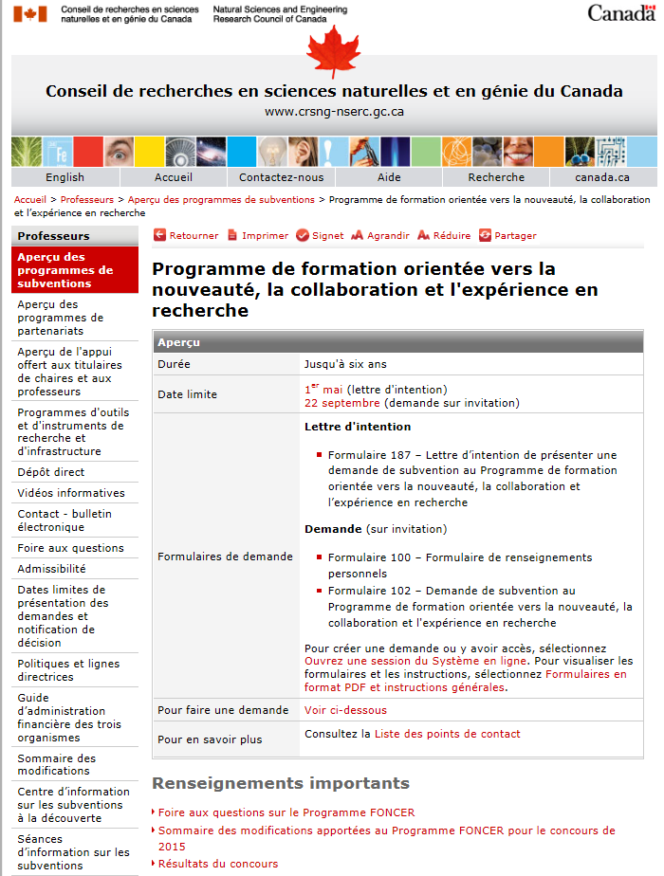
Description du Programme FONCER :
http://www.nserc-crsng.gc.ca/professors-professeurs/grants-subs/create-foncer_fra.asp

Slide 36
Renseignements supplémentaires
Description du Programme FONCER :
http://www.nserc-crsng.gc.ca/Professors-Professeurs/Grants-Subs/CREATE-FONCER_fra.asp
Administratrice de programme (concours) : Paule Boulanger
Administratrice de programme (titulaires d’une subvention) : Lauren Remmler
Adjointe de programme : Lise Bériault
Courriel : foncer@nserc-crsng.gc.ca
Tél. : 613-943-1363

